Slide 1
Модель для предсказания цены квартиры в г. Магнитогорск
Цель: Создать модель для предсказания цены квартиры в различных районах Магнитогорска. Модель должна получать на вход параметры квартиры в формате JSON и возвращать цену в тысячах рублей. Метрика модели – MAE.

Slide 2
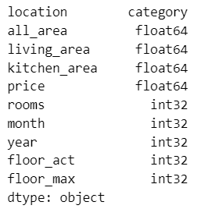
Сбор и подготовка данных
Парсером собрал около 1000 объектов квартир с сайта
После очистки и подготовки данных получил 581 объект
Признаки:

Slide 3
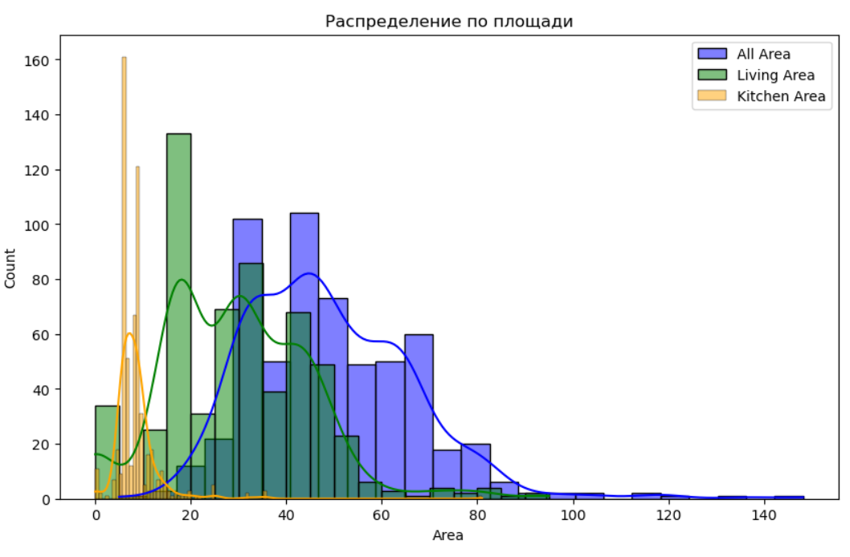
Стандартные квартиры

Slide 4
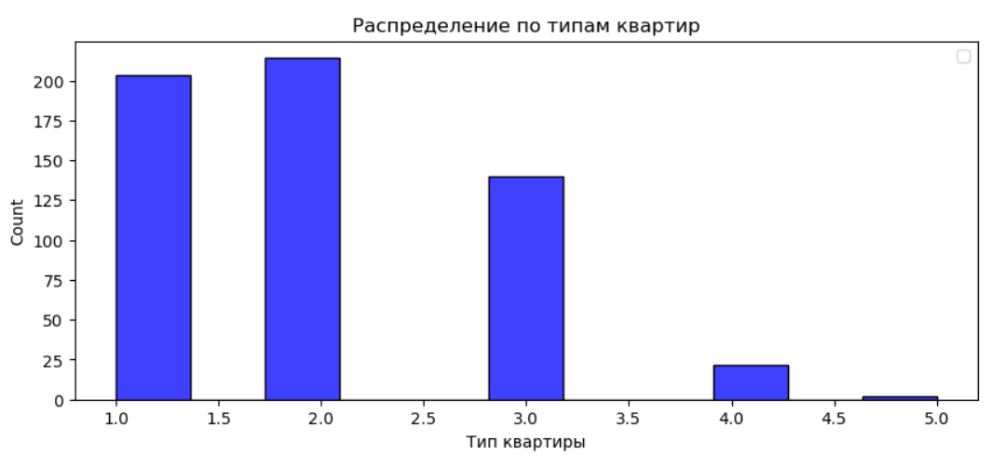
Маловато будет для модели

Slide 5
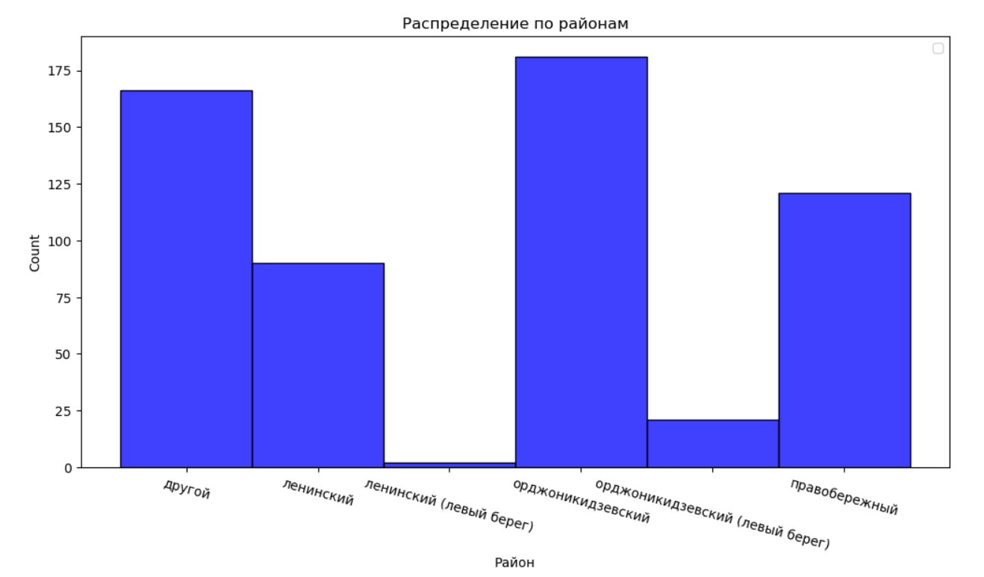

Slide 6
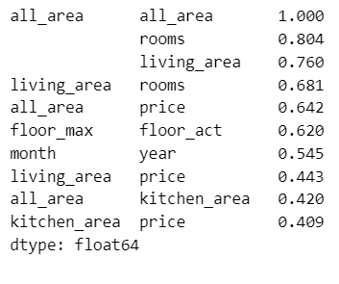
Корреляция Пирсона
Сильная корреляция

Slide 7
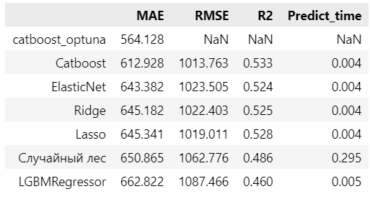
Построение моделей на обучающей выборке и кросс-валидация
Выбранная модель

Slide 8
1) learning_rate
2) depth
3) subsample
Доля образцов, используемых для построения каждого дерева. Это позволяет случайно выбирать подмножество данных для каждого дерева, что может помочь уменьшить переобучение.
4) colsample_bylevel
Доля признаков, используемых на каждом уровне дерева. Аналогично subsample, это позволяет случайно выбирать подмножество признаков на каждом уровне дерева.
5) min_data_in_leaf
Минимальное количество образцов (данных), которое должно быть в листе дерева. Это ограничение помогает контролировать глубину дерева и предотвращать переобучение.

Slide 9
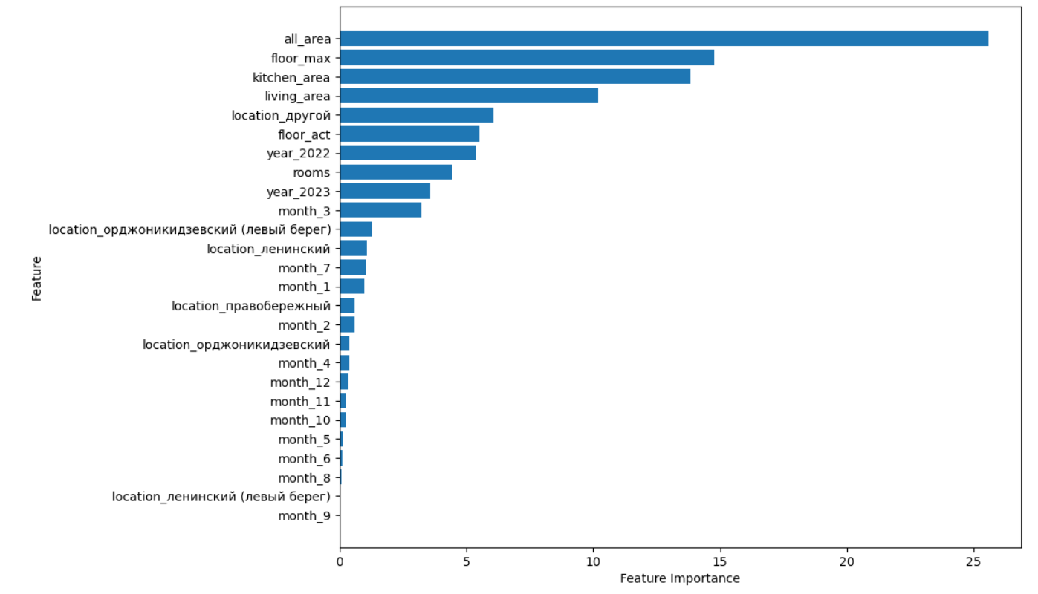
Анализ модели

Slide 10
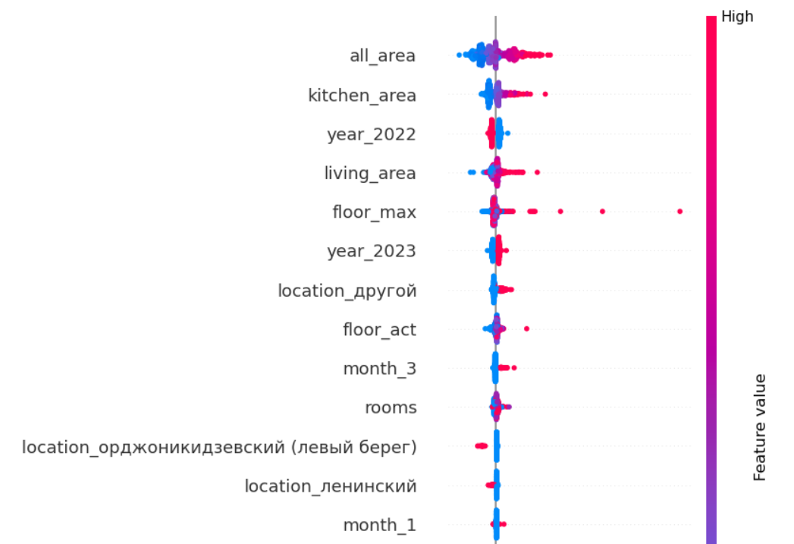
Подорожали во времени
Общая высота здания влияет
Квартиры в других районах дороже
В марте самые дорогие квартиры
Левый берег - дешевле

Slide 11
Запросы к модели

Slide 12
Если нужно продолжать работу над моделью, то я бы сделал следующие шаги:
- Собрать бы больше данных. Модель можно обучить на большей выборке и это точно улучшить качество. - Сервис для предсказания работает с запросами, в которых заполнены все данные. Возможно сделать его более устойчивым к незаполненным полям. - Собрать информацию о доме, например год постройки, капитального ремонта - Поискать сторонние решения и проанализировать их, думаю много можно найти полезного для доработки модели - Совместить несколько моделей - Создать больше признаков, например признак – «первый этаж»

Slide 13
Кластеризация - K-means с начальными центроидами из средних по району с масштабированными данными - KNN для классификации района

Slide 14
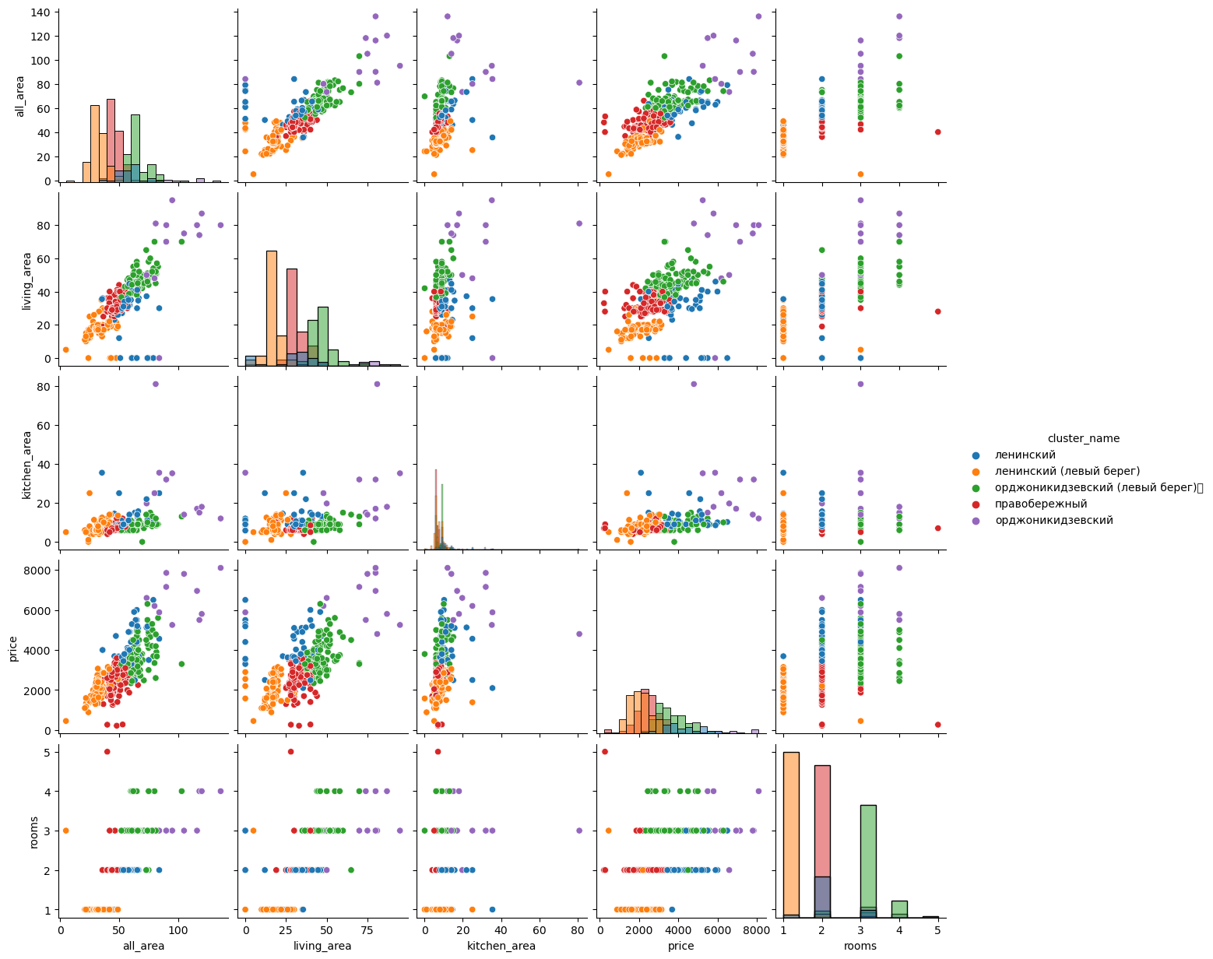
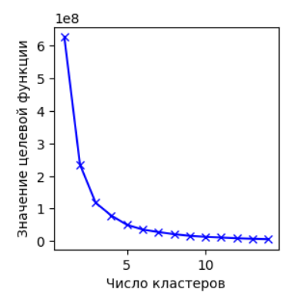


Slide 15
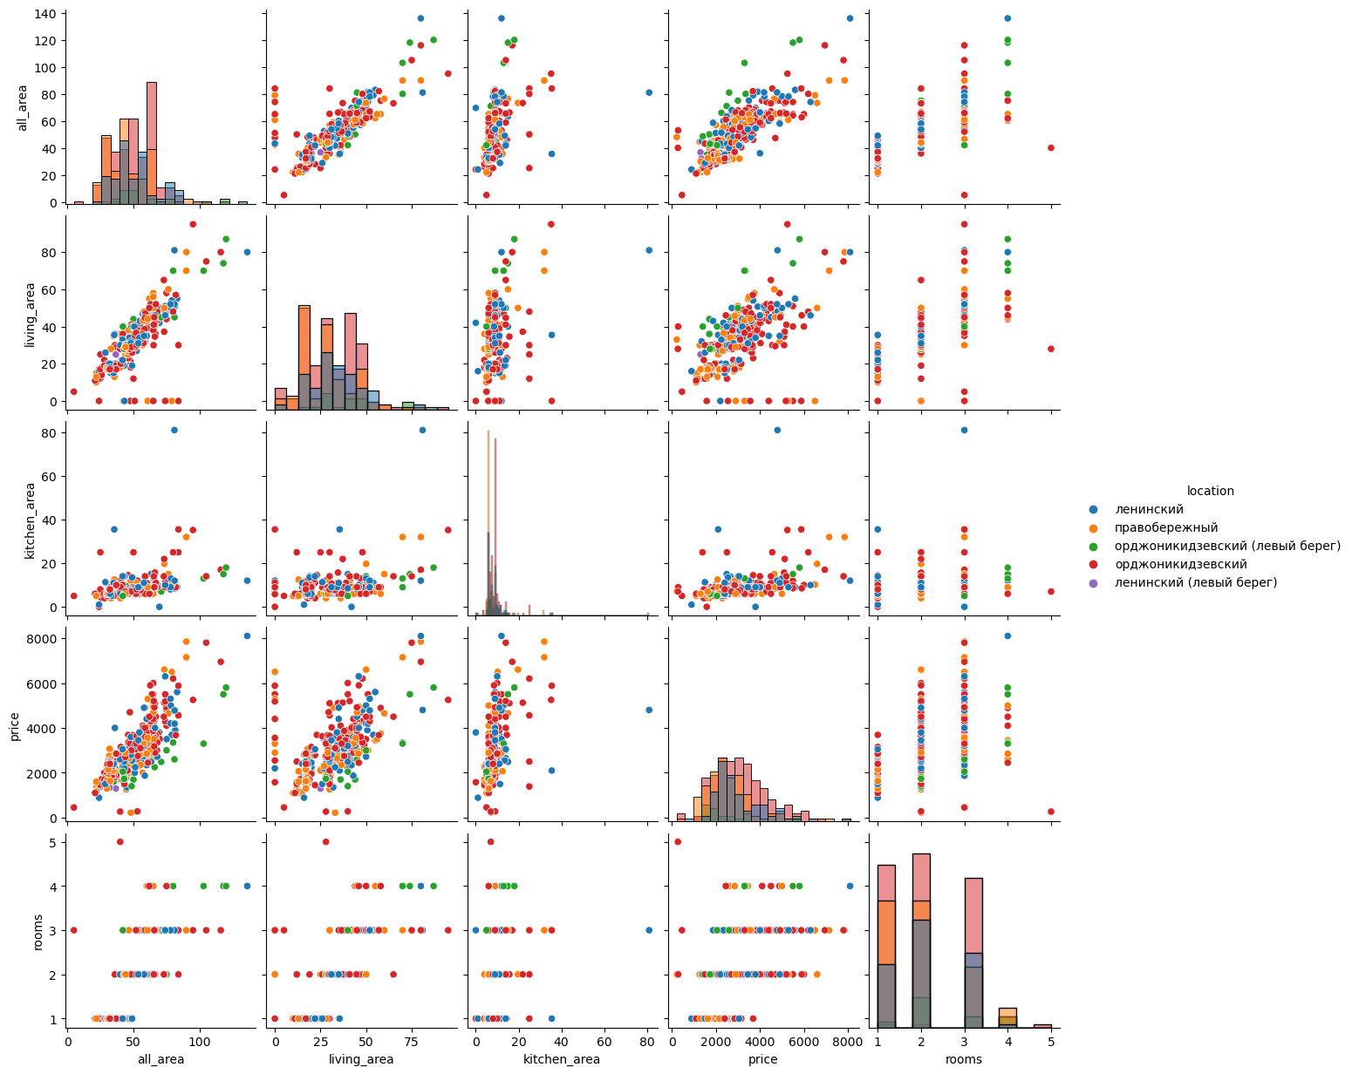
Даже визуально невозможно заметить каких-либо кластеров

Slide 16
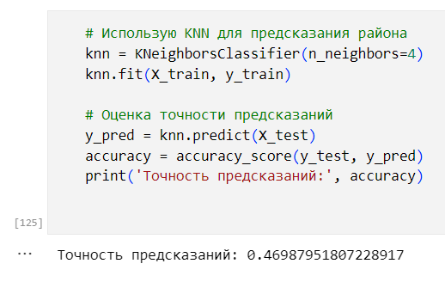
KNN для классификации района

Slide 17
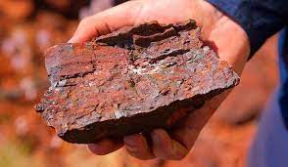
Технология обогащения железа
Сырье
Из железных руд промышленное значение имеют главным образом:
Красный железняк. Содержание оксида железа Fe2O3 от 60% до 70%
Магнитный железняк. Содержание оксида железа Fe3O4 от 55% до 60%.

Slide 18
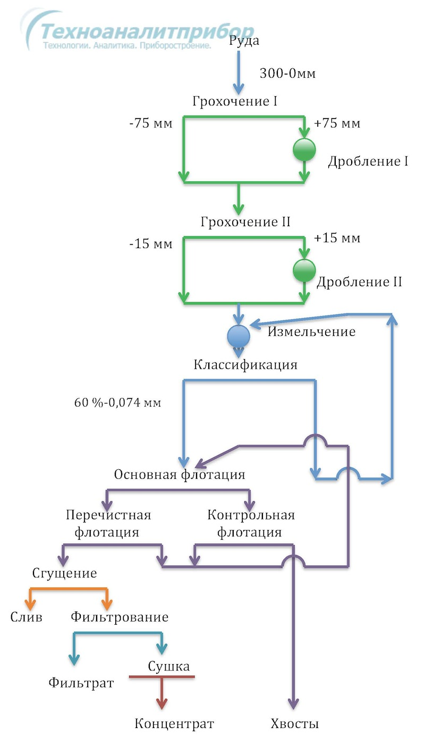
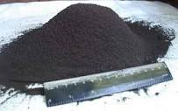
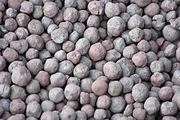
Продукт обогащения
Концентрат
Окатыши

Slide 19
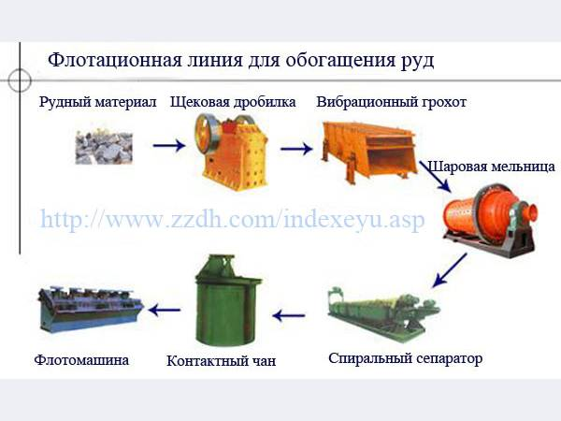
Какое оборудование применяется при обогащении?

